Slide 1
Verrous antibiotiques curatifs :
Indications et modalités
Jeu de diapositives réalisées par le comité des référentiels de la SPILF à partir de la recommandation (REF)

Slide 2
Champs d’application
  Adulte et enfant
  Exclusion des verrous préventif
  Types de cathéters intraveineux de longue durée (CIVLD) concernés :
    Catheters à chambre implantable
    Cathéters tunnélisés
  Types de CIVLD exclus:
    Cathéters de dialyse
    PICC-line, MID-line

Slide 3
Diagnostic microbiologique des infections liées aux cathéters (ILC): définitions 1
Hémocultures différentielles:
  1 paire d’HC (1flacon aérobie et 1flacon anaérobie) sur veine périphérique
  1 paire d’HC (1flacon aérobie et 1flacon anaérobie) sur CIVLD
HC prélevées au même moment avec un volume similaire, supérieur à 7 ml (idéalement 10 ml), dans chaque flacon
Traçabilité de l’heure et étiquetage du site de prélèvement+++

Slide 4
Diagnostic microbiologique des infections liées aux cathéters (ILC): définitions 2
Définitions | Hémoculture sur le CIVLD | Hémoculture périphérique | Signes cliniques
Colonisation du CIVLD | Positive¹ | Négative | Absents
Infection liée au CIVLD probable | Positive¹ | Négative | Présents
Bactériémie (ou fongémie) liée au CIVLD | Positive | Positive (∆² ≥2h)³ | + ou -
1- Pour les bactéries commensales un contrôle de l’HC sur CIVLD est nécessaire pour différencier la colonisation de la CIVLD d’une contamination du prélèvement
2-Delta: différentielle de délai de positivité entre HC prélevées sur CIVLD et périphérique
3-Cette approche diagnostique peut être prise en défaut notamment pour Candida spp. et S.aureus (mauvaises valeurs prédictives négative et positive)

Slide 5
Définitions des verrous
Verrou continu | Verrou intermittent | Verrou dynamique
Antibiotique à forte concentration laissé en place dans la lumière du cathéter 24 h/24. Le CIVLD n’est pas utilisé pendant toute la durée du traitement (10 jours) | Après 72 h de verrou continu, si amélioration clinique, l’antibiotique n’est laissé en place dans la lumière du CIVLD que 12 h /24 (au minimum) Objectif = permettre d’administrer en alternance d’autres produits (nutrition parentérale, …). | Perfusion continue à la seringue électrique sur le CIVLD de vancomycine à forte concentration. La lumière interne du cathéter est en contact continu avec une concentration de vancomycine > 100 CMI.

Slide 6
Indications d’ablation du CIVLD
Le traitement de référence d’une infection liée au CIVLD est l’ablation du cathéter associée à une antibiothérapie systémique
Ablation du cathéter si
Complications
En fonction du germe
Locales
Loco-régionales
Systémiques
Tunnellite
Infection de loge
Thrombophlébite
septique
Sepsis/choc septique
Endocardite
Embols septiques
Candida spp.
S. aureus

Slide 7
Indications des verrous
Un verrou curatif est une option pour traiter une infection non compliquée liée à un CIVLD, à staphylocoque à coagulase négative ou entérocoque.
Un verrou curatif peut être envisagé pour traiter une infection non compliquée liée à un CIVLD à entérobactéries (avec réserve chez les patients neutropéniques) avec avis spécialisé.
Un verrou curatif peut être discuté au cas par cas pour traiter une infection non compliquée liée à un CIVLD à Pseudomonas aeruginosa (avec réserve chez les patients neutropéniques) avec avis spécialisé.

Slide 8
Contre-indications des verrous
Ablation systématique du CIVLD en cas de:
  Staphylococcus aureus ou Candida spp.
  Complications locales, loco régionales et systémiques.
L’usage d’un verrou probabiliste (c’est à dire sans hémoculture positive) n’est pas recommandé.
Le verrou antibiotique ne doit pas être utilisé si la décision d’ablation du cathéter a été prise.
La présence de matériel prothétique nécessite un avis infectiologique.

Slide 9
Modalités pratiques
Le verrou antibiotique est changé toutes les 48 h pour réduire la fréquence des manipulations, en accord avec la stabilité de la solution. Il n’y a pas de bénéfice à le changer toutes les 24 h.
Le CIVLD ne doit pas être utilisé pendant les 72 premières heures du verrou et idéalement pendant toute la durée du traitement.
Si le CIVLD est l’unique abord vasculaire, que son usage est indispensable et en cas d’amélioration clinique, un verrou intermittent est possible après 72h de traitement.
En l’absence d’autre abord vasculaire, pour les ILC nécessitant une antibiothérapie systémique par vancomycine, un verrou dynamique de vancomycine peut être envisagé.
La durée totale du traitement par verrou est de 10 jours.

Slide 10
Préparation du verrou
Molécules retenues pour des raisons d’activité, de maniabilité, de stabilité.
Examen Direct | Antibiotique | Solvant reconstitution | Solvant dilution | Concentration finale | Volume verrou* | Stabilité à 37°C
Cocci à Gram positif | Vancomycine poudre 125 mg | 10 mL NaCl 0,9 % | NA | 12,5 mg/mL | 3 mL | 48 h
Bacilles à Gram négatif | Amikacine 50 mg/1mL | NA | 1 mL dans 9 mL NaCl 0,9% | 5 mg/mL | 3 mL | 48 h
Bacilles à Gram négatif | Gentamicine 40 mg/2mL | NA | 2mL dans 6 mL NaCl 0.9% | 5 mg/mL | 3 mL | 48 h
L’association d’héparine ou de citrate de sodium à la solution verrou n’est plus recommandée.
*Préparation effectuée en extemporané (juste avant l’injection), le volume restant de la préparation ne sera pas conservé. Volume à adapter en fonction des dispositifs utilisés (notamment en pédiatrie)

Slide 11
Stratégies thérapeutiques
Colonisation du CIVLD: traitement par verrou antibiotique seul durant 10 jours.
Infection probable (cf diapo 4) à staphylocoque à coagulase négative ou à entérocoque: traitement par verrou antibiotique seul durant 10 jours. sauf si:
  Neutropénie fébrile
  Persistance d’une fièvre à 48h de cette stratégie et/ou apparition d’hémocultures périphériques positives.
  Dans ces deux situations, adjonction d’une antibiothérapie systémique active sur le microorganisme identifié.
Infection probable (cf diapo 4) à BGN: antibiothérapie systémique indispensable

Slide 12
Critères d’échec des verrous ?
1 seul des critères ci-dessous suffit à définir l’échec
≥ J4 du traitement par verrous : fièvre attribuée à l’ILC et/ou persistance d’hémoculture(s) positive(s) au même microorganisme.
24h ou plus après la fin du traitement par verrou: hémoculture(s) positive(s) au même microorganisme.
Au cours ou décours du traitement par verrou: localisations septiques secondaires (endocardite, embols septiques…).
Echec = ablation systématique du CIVLD

Slide 13
Surveillance systématique
Clinique : signes généraux d’infection, complications locales ou loco-régionales
Microbiologique :
  une paire d’hémocultures sur CIVLD et en périphérie à J4 du début du verrou
  une paire d’hémocultures sur CIVLD à J11 (lendemain de l’arrêt des verrous)
  une paire d’hémocultures sur CIVLD juste avant la réutilisation ultérieure du CIVLD

Slide 14
Surveillance systématique
Chronologie des hémocultures de contrôle sur le CIVLD

Slide 15
Critères de réutilisation du CIVLD
Apyrexie
Pas de signes locaux d’infection
Hémoculture fin de traitement (J11), négative à 48 h (J13)
En cas de nécessité de verrou intermittent à partir de J4 (cf Diapo 5)

Slide 16
Annexes

Slide 17
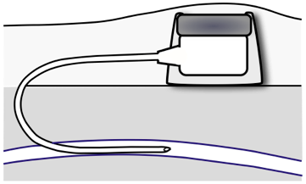
Principe du verrou antibiotique
Instillation locale
volume restreint (2 à 3 ml)
solution antibiotique fortement concentrée (100 à 1000 x CMI)

Slide 18
Modalités pratiques

Slide 19
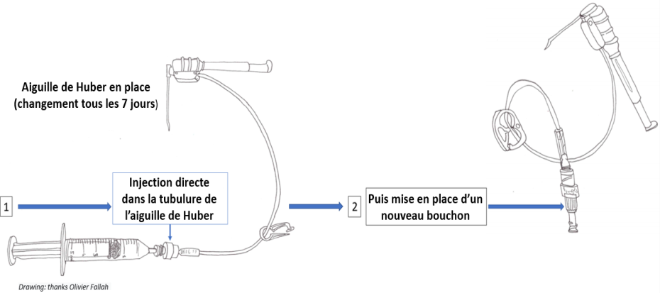
Modalités pratiques
En pédiatrie le volume n’est pas le même selon le type de KT en place qui dépend du poids de l’enfant.

